Slide 1

Agrupación de Ex-Menores
Víctimas de Prisión Política y Tortura
Coordinación Nacional

Slide 2



¿Quiénes Somos?
•
Somos una organización solidaria y coherente.
•
Luchamos por el reconocimiento de los derechos humanos que fueron atropellados siendo menores de edad.
•
Desarrollamos acciones para apoyar la recuperación terapéutica y la resiliencia de cada miembro.

Slide 3
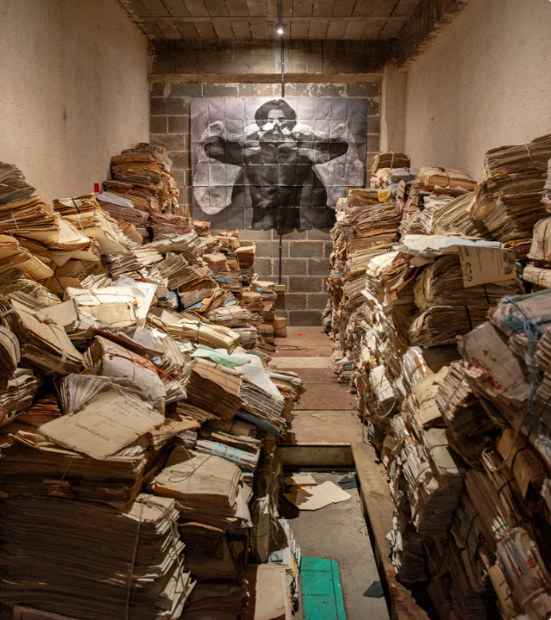
Nacimiento de la Agrupación
La Agrupación nació en Diciembre del Año 2004.
Este hito coincidió con la publicación del Informe Valech, documento histórico que reconoció oficialmente la existencia de 102 menores de edad que nacieron en prisión política o fueron detenidos junto a sus padres.

Slide 4









Nuestros Objetivos
Reconocimiento
Reparación
Justicia
Memoria
Visibilizar la realidad vivida por los menores.
Buscar medidas reparatorias integrales.
Luchar contra la impunidad de los crímenes.
Preservar la memoria histórica para el futuro.

Slide 5

Perfil del Ex-Menor
Generalmente es una persona que enfrenta:
•
Interrupción de su proyecto de vida (familiar, educacional, laboral).
•
Carga de trauma, dolor y silencio encapsulado.
•
Sentimientos de inhabilidad social y baja autoestima.
•
Desconfianza vital y desvinculación social.
•
Autoculpa y bajas expectativas de rendimiento.

Slide 6
Marco Legal
“
Todo niño y niña tiene derecho intrínseco a la vida y es obligación del Estado garantizar la supervivencia y el desarrollo del niño y la niña.
Convención sobre los Derechos del Niño (Art. 6)

Slide 7








Ejes de Trabajo
Apoyo Social
Psicológico
Jurídico
Asistencia
Acompañamiento continuo y oportuno a través de dirigentas y miembros.
Atención terapéutica especializada para ex-menores que lo requieran.
Asesoría legal experta para los miembros de la Agrupación.
Atención individual y familiar en asistencia social.

Slide 8
Coordinadora Regional
Trabajando unidos por la verdad, la justicia y la reparación.

